Slide 1
СТАНЦИЯ «Тёзки животных»
ИГРА – ПУТЕШЕСТВИЕ «УДИВИТЕЛЬНЫЙ МИР ПРИРОДЫ»
Подготовила
учитель биологии и химии
МОУ «СОШ с. Широкое»
Плуженко Елена Васильевна

Slide 2
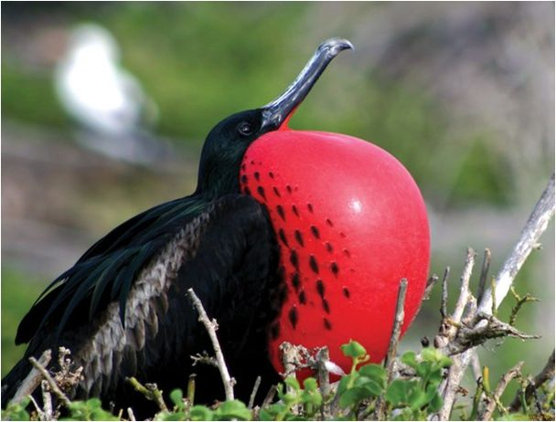
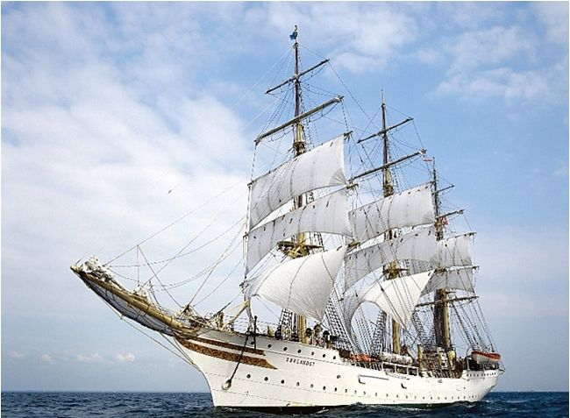
1. Птица и парусный корабль
ФРЕГАТ

Slide 3
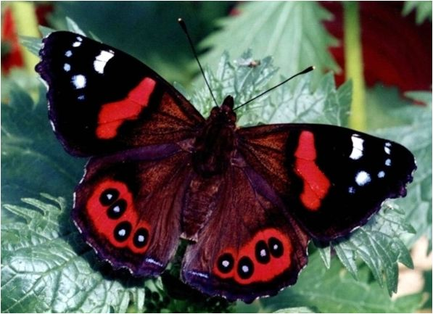
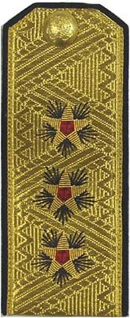
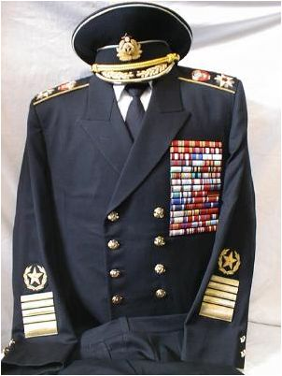
2. Бабочка и воинское звание
АДМИРАЛ

Slide 4
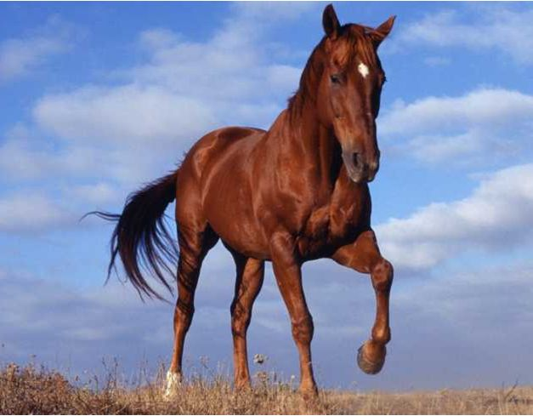
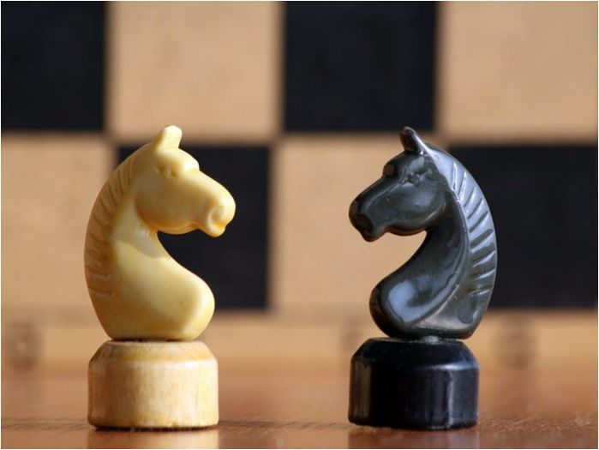
3. Домашнее животное и шахматная фигура
КОНЬ

Slide 5
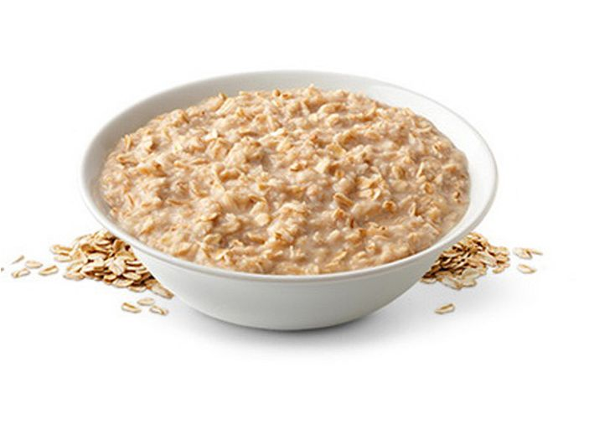
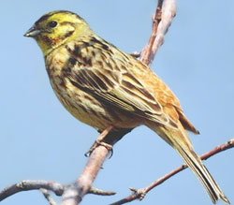
4. Птица и каша
ОВСЯНКА

Slide 6
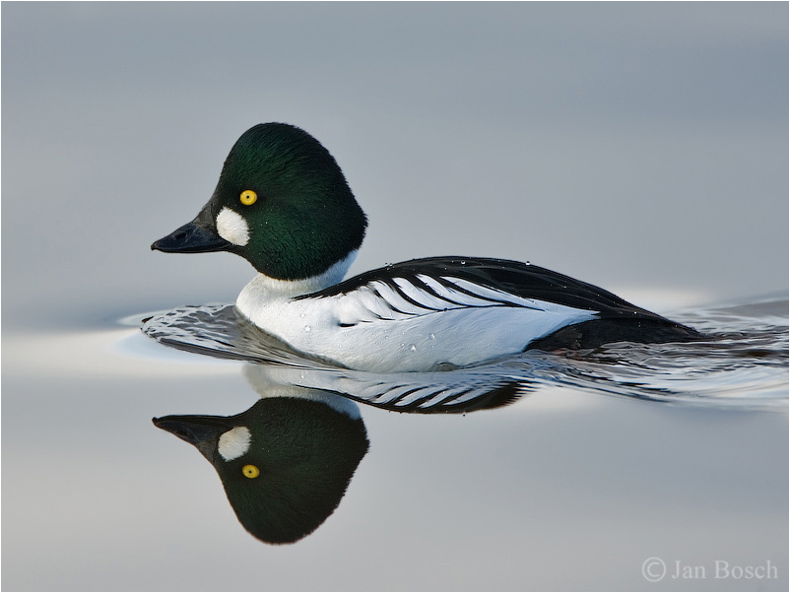
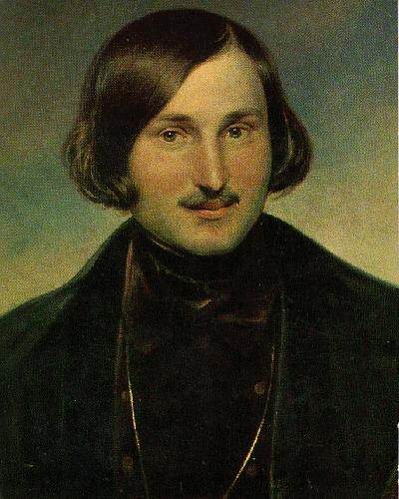
5. Утка, гнездившаяся в дуплах и фамилия известного русского писателя
ГОГОЛЬ

Slide 7
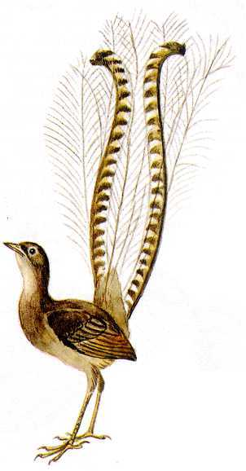
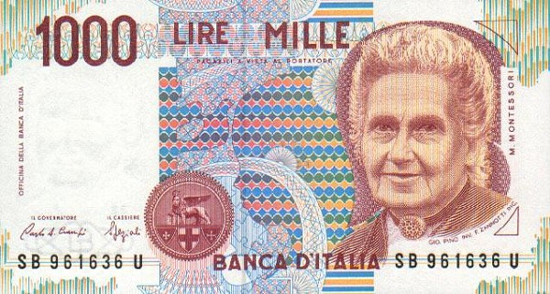
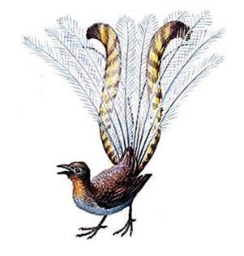
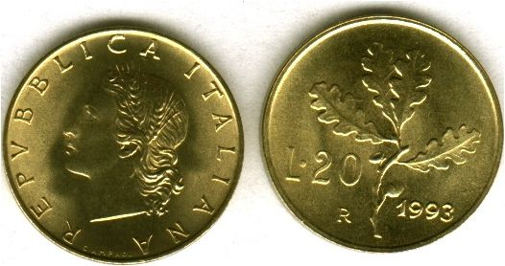
6. Птица и бывшая денежная единица Италии
ЛИРА

Slide 8
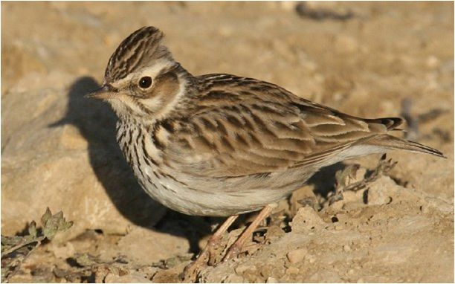
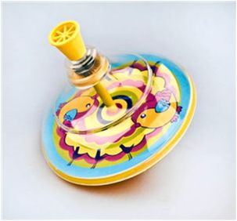
7. Лесной жаворонок и детская игрушка
ЮЛА

Slide 9
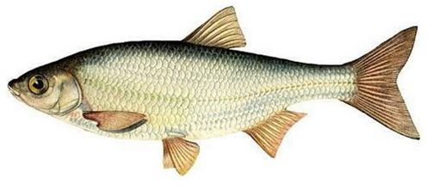
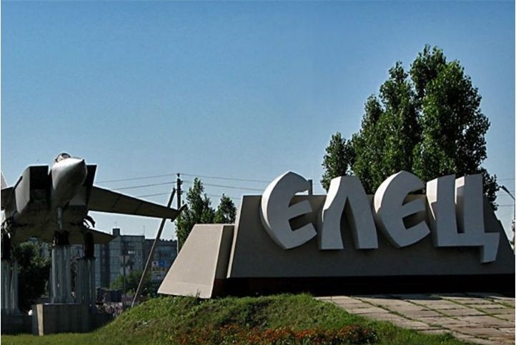
8. Рыба и город в Липецкой области
ЕЛЕЦ

Slide 10
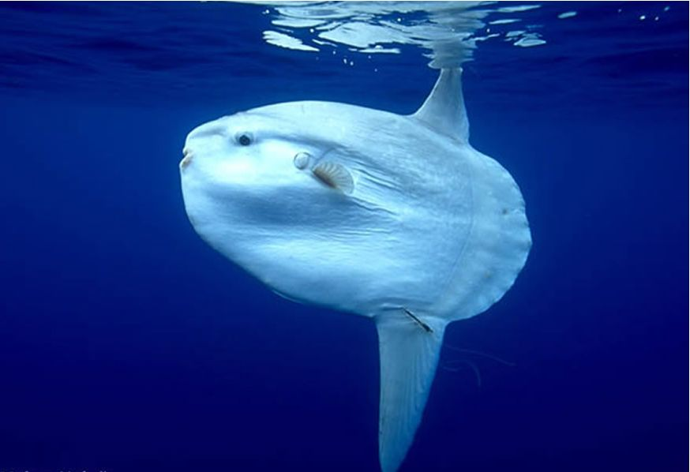
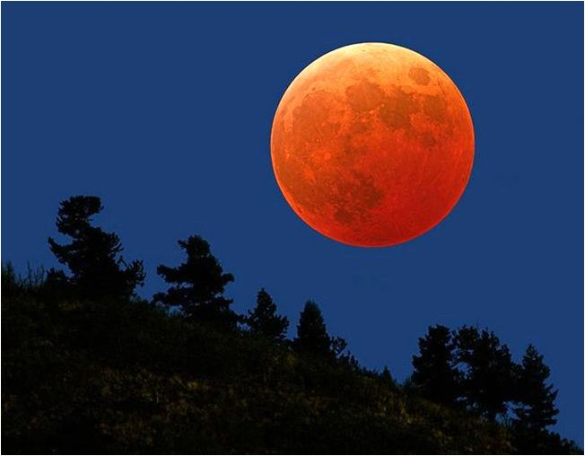
9. Рыба и спутник Земли
ЛУНА

Slide 11
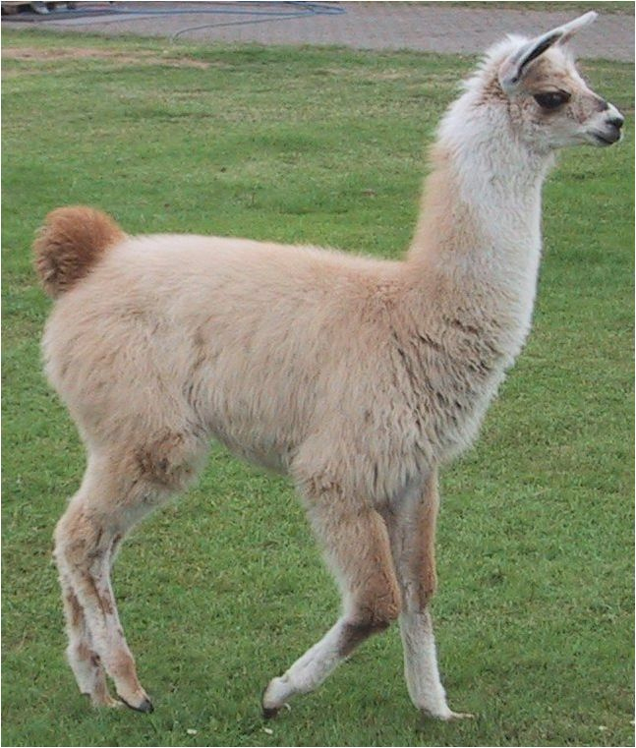
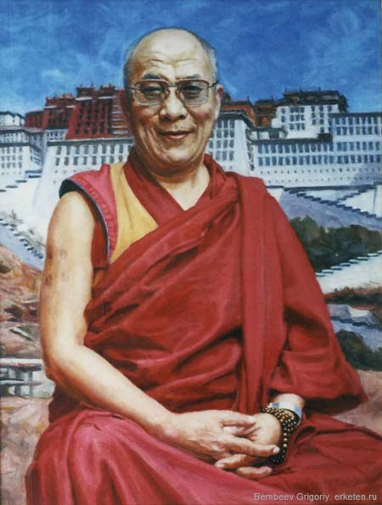
10. Парнокопытное млекопитающее животное и буддийский монах
ЛАМА

